Slide 1
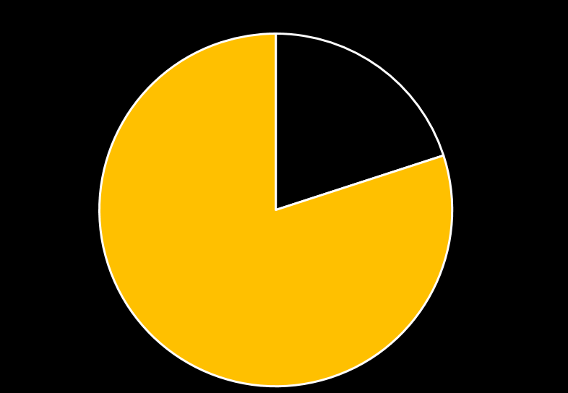
10. prednáška
Greedy algoritmy

Slide 2
Obsah
chamtivý
nenásytný
pažravý
GREEDY

Slide 3
Obsah
Greedy stratégia, greedy algoritmus
Minimálna kostra grafu
Úloha o zastávkach autobusu
Jednoduchý rozvrhový problém
Problém výberu úloh
Problém plnenia batoha
...

Slide 4
Motivácia
Príklad 1.
Superchytrá umelá inteligencia, ktorá sa nikdy nemýli, nám predpovedala, ako sa bude vyvíjať cena zlata v nasledujúcich dňoch:

Slide 5
Motivácia
Príklad 1.
Máme v hotovosti 300 eur.
Ako s ním obchodovať, aby sme si čo najviac zarobili?

Slide 6
Motivácia
Príklad 1.
Vieme získať na konci posledného dňa 400 EUR?
A dá sa dosiahnuť ešte viac?
Ako postupovať optimálne?

Slide 7
Motivácia
Príklad 1.
Počkáme, kým cena klesne na 30 EUR/g.
Vtedy nakúpime za všetky peniaze 10 gramov zlata.
300 EUR = 10 g x 30 EUR/g

Slide 8
Motivácia
Príklad 1.
Na druhý deň ho zase všetko predáme.
10 g x 35 EUR/g = 350 EUR
takže budeme mať 350 eur

Slide 9
Pozorovanie
V našej stratégii na riešenie úlohy sa striedajú dva kroky:
počkáme na lacné zlato a nakúpime;
počkáme na drahé zlato a predáme.
Ako exaktne definovať, čo je „lacné zlato”,
a teda kedy nakupovať a kedy predávať?

Slide 10
Greedy stratégia
Cena zlata sa mení v noci.
Teda každý večer môžeme pažravo (nenásytne) rozhodnúť, či chceme zlato alebo peniaze, a podľa toho nakúpiť alebo predať.
Dôležitý poznatok:
Stretávame sa so situáciou, kedy sme globálne optimálne riešenie zostrojili tak, že sme postupne urobili niekoľko lokálne optimálnych rozhodnutí.

Slide 11
Motivácia
Príklad 2.
Predpokladajme, že budeme platiť mincami.
Naše mince majú hodnoty
25¢, 10¢, 5¢ a 1¢
máme ich dosť
chceme zaplatiť 63¢.
Pri platbe chceme použiť čo najmenej mincí!
25¢
10¢
5¢
1¢

Slide 12
Greedy stratégia
Zvolíme nasledujúci algoritmus:
hodnoty mincí
25¢
63¢
10¢
5¢
1¢
potrebujeme
zaplatiť
Doteraz použité mince:
1¢
1¢

Slide 13
Greedy stratégia
Zvolíme nasledujúci algoritmus:
Zaplatíme najväčšou mincou nie väčšou ako 63¢, pridáme ju do zoznamu mincí, ktorými platíme a
odpočítame jej hodnotu od 63¢ a dostaneme,
že nám ostáva nám zaplatiť ešte 38¢;
hodnoty mincí
25¢
63¢
10¢
25¢
5¢
1¢
potrebujeme
zaplatiť
38¢
Doteraz použité mince:
25¢
1¢
1¢

Slide 14
Greedy stratégia
Zvolíme nasledujúci algoritmus:
Potom vyberieme najväčšiu mincu, ktorej hodnota nie je väčšia ako 38¢, pridáme do zoznamu mincí,
ktorými platíme a ostáva nám zaplatiť 13¢;
hodnoty mincí
25¢
63¢
10¢
25¢
5¢
1¢
25¢
Doteraz použité mince:
25¢, 25¢
potrebujeme
zaplatiť
13¢
1¢
1¢

Slide 15
Greedy stratégia
Zvolíme nasledujúci algoritmus:
Opäť vyberieme najväčšiu mincu, ktorej hodnota nie je väčšia ako 13¢, pridáme do zoznamu mincí,
ktorými platíme a ostáva nám zaplatiť ešte 3¢;
...
hodnoty mincí
25¢
63¢
10¢
25¢
5¢
1¢
25¢
Doteraz použité mince:
25¢, 25¢, 10¢
10¢
potrebujeme
zaplatiť
3¢
1¢
1¢

Slide 16
Greedy stratégia
Zvolíme nasledujúci algoritmus:
... takýmto postupom následne vyberieme ešte trikrát mincu v hodnote 1¢ a získali sme riešenie.
hodnoty mincí
25¢
63¢
v tomto prípade greedy stratégia
poskytne optimálne riešenie
vďaka vhodným hodnotám mincí
10¢
25¢
5¢
1¢
25¢
Doteraz použité mince:
25¢, 25¢, 10¢, 1¢, 1¢, 1¢
10¢
1¢
1¢
1¢

Slide 17
Greedy stratégia
Zmena !
Naše mince majú teraz hodnoty
11¢, 5¢ a 1¢
máme ich dosť
chceme zaplatiť 15¢.
hodnoty mincí
11¢
5¢
1¢

Slide 18
Greedy stratégia
Zmena !
podľa tejto stratégie by sme vybrali:
hodnoty mincí
15¢
11¢
11¢
1¢
5¢
1¢
1¢
1¢
1¢
5 mincí

Slide 19
Greedy stratégia
Zmena !
podľa tejto stratégie by sme vybrali:
hodnoty mincí
15¢
11¢
11¢
Toto nie je optimálne riešenie
5¢
1¢
1¢
1¢
1¢
1¢
5 mincí

Slide 20
Greedy stratégia
Zmena !
podľa tejto stratégie by sme vybrali:
hodnoty mincí
15¢
15¢
Existuje riešenie
s menším počtom mincí
11¢
11¢
5¢
5¢
1¢
5¢
5¢
1¢
1¢
1¢
1¢
3 mince
5 mincí

Slide 21
Greedy algoritmy
Greedy algoritmy riešia optimalizačné problémy pomocou postupností výberov položiek do riešenia.
Výbery musia byť:
Realizovateľné
– musia zachovať obmedzenia problému
Lokálne optimálne
– musia poskytovať najlepší lokálny výber
medzi všetkými možnými výbermi v danom kroku
Nezrušiteľné
– raz urobený výber prvkov do postupnosti je nezmeniteľný,
nedá sa zobrať späť a opraviť

Slide 22
Greedy algoritmy
Pre niektoré optimalizačné problémy „greedy“ prístup nedáva optimálny výsledok.
videli sme to v poslednom príklade

Slide 23
Čo sa deje
Každá iterácia v greedy algoritme pozostáva z nasledujúcich častí:
  Výber - vyberá ďalšiu položku
  Kontrola realizovateľnosti - výber položky tak, aby spĺňala obmedzenia problému
  Kontrola lokálneho optima - overuje, či výber vytvára lokálne optimálne riešenie
  Kontrola riešenia - zisťuje, či je globálne riešenie už dosiahnuté alebo nie

Slide 24
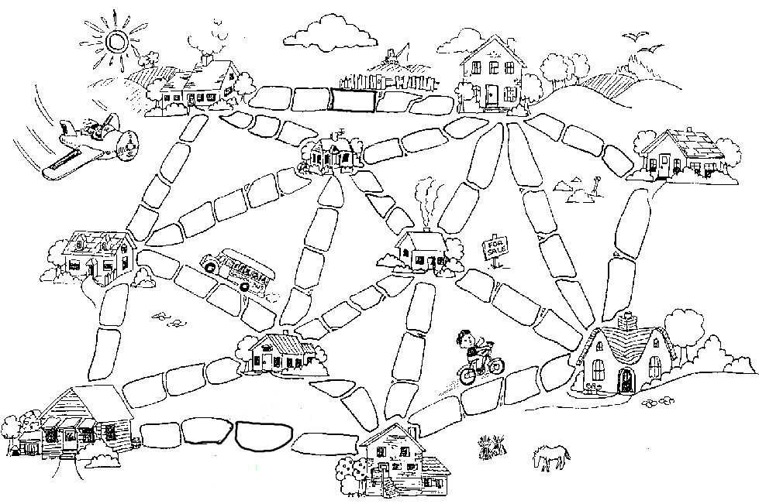
Úloha o dláždení

Slide 25
Úloha o dláždení
V odľahlej malej horskej obci chce starosta konečne vyriešiť problém s cestou medzi jednotlivými domami.
  domy nie sú umiestnené na jednej ulici, ale sú od seba vzdialené rôzne vzdialenosti a cestičky sú len vychodené, bez povrchovej úpravy

Slide 26
Úloha o dláždení
Starosta chce vybudovať nové dláždené cesty medzi niektorými domami tak, aby:
  sa dalo medzi ľubovoľnými dvoma domami prejsť po novej ceste,
  ale zároveň chce,
  aby budoval čím
  menej metrov ciest.
Stojí pred otázkou
medzi ktorými domami
ich má vybudovať?

Slide 27
Úloha o dláždení
Tu by šlo začať, lebo cesta je najkratšia?
Tu by šlo začať, lebo cesta je najkratšia?

Slide 28
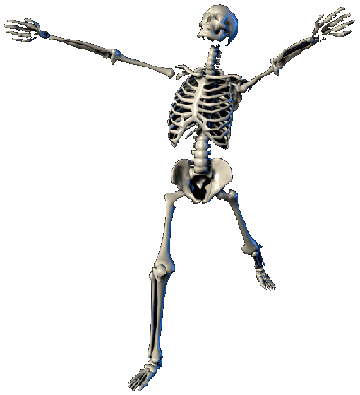
Úloha o dláždení
Takto by mohlo vyzerať riešenie
Získali sme „kostru“

Slide 29
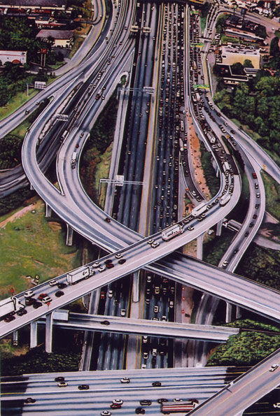
Minimálna kostra – motivácia
Uvažujme dopravnú sieť
Máme nejaké peniaze z EÚ na výstavbu diaľnic
Ktoré cesty máme prerobiť na diaľnice, aby existovalo (nie nutne priame) spojenie medzi každými 2 mestami výhradne po diaľniciach a pritom aby sme minuli, čo najmenej financií
Vstup: pre každý úsek spájajúci 2 mestá sú dané náklady na jeho prestavbu na diaľnicu

Slide 30
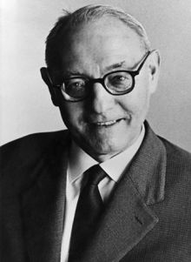
Iné praktické motivácie
Telefónna sieť: ktoré linky prebudovať na optické, aby bolo možné presmerovať všetky hovory po optických linkách
a chceme pritom minúť čo najmenej financií?
Algoritmus na riešenie ako prvý navrhol v roku 1926 Otakar Borůvka,
keď riešil problém efektívnej konštrukcie elektrickej siete na Morave.
Zdroj:https://encyklopedie.brna.cz/home-mmb/?acc=profil_osobnosti&load=2471

Slide 31
Minimálna kostra grafu
Kostra (spanning tree) súvislého grafu G:
súvislý acyklický podgraf grafu G,
ktorý obsahuje všetky vrcholy grafu G
Minimálna kostra (minimal spanning tree) ohodnoteného súvislého grafu G:
kostra grafu G s minimálnym ohodnotením
4
3
1
Príklad:
minimálna kostra
– hrany s ohodnotením 1, 2, 3
1
6
2
4
2
3

Slide 32
Vlastnosti kostier (bez dôkazu)
Graf môže mať veľa kostier.
Hrany kostry nevytvárajú cyklus.
Každá kostra grafu s n vrcholmi má práve n-1 hrán.
Pridanie ľubovoľnej nekostrovej hrany ku kostre vytvorí cyklus.
Medzi každými 2 vrcholmi grafu existuje jediná cesta využívajúca len kostrové hrany.

Slide 33
Minimálna kostra grafu
Vstup:
súvislý, neorientovaný, ohodnotený graf;
Problém:
nájsť minimálnu kostru grafu;
použitím hrán, ktoré minimalizujú
celkové ohodnotenie.

Slide 34
Minimálna kostra grafu
Ktoré hrany tvoria minimálnu kostru grafu na tomto obrázku?
A
6
4
H
5
B
9
C
14
2
10
G
E
15
D
3
8
F

Slide 35
Minimálna kostra grafu
Odpoveď:
Cena kostry: ?
A
6
4
H
5
B
9
C
14
2
10
G
E
15
D
3
8
F

Slide 36

Primov (Jarník, Dijkstra) algoritmus
Tvorbu kostry začneme jedným vrcholom - strom T₁.
V každom kroku skonštruujeme T_{i+1} z T_{i}:
  pridáme hranu s minimálnym ohodnotením vychádzajúcu z vrcholu v strome T_{i} a vedúcu do vrcholu, ktorý ešte nie je v strome
Takto konštruujeme postupnosť expandujúcich stromov T₁, T₂, …
Algoritmus sa zastaví, keď sú do kostry pridané všetky vrcholy.
„greedy” krok:
výber z „okrajových” hrán s minimálnym ohodnotením

Slide 37
Primov algoritmus
d_{s}[s] = 0;
p[s] = NULL;
for (v: vrcholy G okrem s)
d_{s}[v] = ∞;
Q = vrcholy G;
while (!Q.isEmpty()) {
vyber v z Q taký, že
d_{s}[v] = min{d_{s}[u]|u patrí do Q}
for (w: susedia vrcholu v)
if (w ∈ Q and c(v,w) < d_{s}[w] ){
p[w] = v;
d_{s}[w] = c(v,w);
}
}
Q je množina „zatiaľ nevybavených“ vrcholov
Upravíme hodnoty a predchodcov pre všetky hrany vychádzajúce z v

Slide 38
Primov algoritmus - simulácia
∞
6
4
∞
5
∞
9
∞
14
2
10
0
∞
15
∞
NULL
s
3
8
∞

Slide 39
Primov algoritmus - simulácia
Q - množina „zatiaľ nevybavených“ vrcholov
(na začiatku všetky vrcholy)
∞
6
4
∞
5
∞
9
∞
14
2
10
0
∞
15
∞
NULL
s
3
8
∞

Slide 40
Primov algoritmus - simulácia
∞
6
4
14
5
∞
9
∞
14
2
10
0
∞
15
∞
NULL
v
3
8
3

Slide 41
Primov algoritmus - simulácia
∞
6
4
10
5
∞
9
∞
14
2
10
0
8
15
∞
NULL
3
8
3
v

Slide 42
Primov algoritmus - simulácia
∞
6
4
10
5
2
9
∞
14
2
10
0
8
15
15
NULL
3
8
v
3

Slide 43
Primov algoritmus - simulácia
4
6
4
v
5
5
2
9
9
14
2
10
0
8
15
15
NULL
3
8
3

Slide 44
Primov algoritmus - simulácia
v
4
6
4
5
5
2
9
9
14
2
10
0
8
15
15
NULL
3
8
3

Slide 45
Primov algoritmus - simulácia
4
6
4
v
5
5
2
9
9
14
2
10
0
8
15
15
NULL
3
8
3

Slide 46
Primov algoritmus - simulácia
4
6
4
5
5
2
9
9
v
14
2
10
0
8
15
15
NULL
3
8
3

Slide 47
Primov algoritmus - simulácia
4
6
4
5
5
2
9
9
14
2
10
0
8
15
15
v
NULL
3
8
3

Slide 48
Úloha 1
Otázka:
Ak začneme vo vrchole D, ktorý vrchol bude odstránený z Q ako prvý a ktorý ako druhý?
A
1
B
3
3
6
C
4
D
2
5
E

Slide 49
Úloha 2
Otázka:
Ak začneme vo vrchole B, ktorý vrchol bude odstránený z Q ako prvý a ktorý ako druhý?
C
4
1
A
6
2
3
D
B

Slide 50
Úloha 3
Otázka:
Ak začneme vo vrchole B, ktorý vrchol bude odstránený z Q ako prvý a ktorý ako druhý?
5
D
E
1
4
6
2
A
3
B
7
C

Slide 51
Primov algoritmus - poznámky
Správnosť (Korektnosť): Dokázať, že algoritmus skutočne počíta minimálnu kostru grafu. Teda „greedy“ algoritmus vypočíta optimálne riešenie.
Efektívnosť: Ak použijeme prioritný rad na nájdenie okrajovej hrany s najnižším ohodnotením: min-heap (pre hrany), tak
pre graf s n vrcholmi a m hranami máme:
(n – 1 + m) log n
Θ(m log n)
vloženie/vymazanie z min-heap
počet krokov
(min-heap vymazania)
počet uvažovaných hrán
(min-heap vloženia)
Zložitosť záleží od použitých dátových štruktúr

Slide 52
Primov algoritmus – dôkaz správnosti
Nech G je súvislý ohodnotený graf.
V každej iterácii Primovho algoritmu je pridaná hrana,
ktorá má jeden vrchol v podgrafe vytvárajúcom kostru a vrchol mimo tohto podgrafu.
Pretože G je súvislý, existuje vždy cesta z každého do každého vrcholu.
Výstup Y Primovho algoritmu je strom,
pretože vrchol a hrana, ktoré sú pridané do Y sú kontrolované na cyklus v grafe.

Slide 53
Primov algoritmus – dôkaz správnosti
Nech Y₁ je minimálna kostra G.
Ak Y₁ = Y, tak Y (z algoritmu) je minimálna kostra.
Inak (Y₁ ≠ Y, teda Y (z algoritmu) nie je minimálna kostra):
  nech e je prvá hrana pridaná počas konštrukcie Y,
  ktorá nie je v Y₁,
  a V nech je množina vrcholov spojených hranami pridanými do Y pred pridaním e.
Potom jeden koncový bod e je vo V a druhý nie je.
Keďže Y₁ je kostra G, existuje cesta v Y₁ spájajúca tieto dva koncové vrcholy hrany e.
Keď prechádzame pozdĺž tejto cesty, musíme naraziť na hranu f spájajúcu vrchol vo V s vrcholom, ktorý nie je vo V.

Slide 54
Primov algoritmus – dôkaz správnosti
Teraz, v iterácii, keď je pridávaná hrana e do Y,
f by mohla byť pridaná tiež a mohla by byť pridaná
namiesto e
ak by jej ohodnotenie bolo menšie ako e.
Lenže f nebola pridaná,
teda ohodnotenie f nie je menšie ako ohodnotenie e.

Slide 55
Primov algoritmus – dôkaz korektnosti
Nech Y₂ je graf získaný z Y₁ odstránením f a pridaním e.
Je ľahké ukázať, že:
  Y₂ je súvislý
  Y₂ má ten istý počet hrán ako Y₁
  celková váha hrán v Y₂ nie je väčšia ako v Y₁
  preto Y₂ je tiež minimálna kostra G,
  obsahuje e a všetky hrany pridané pred e počas konštrukcie V
Opakovaním vyššie uvedených krokov vieme získať minimálnu kostru grafu G, ktorá je identická s Y.
Toto dokazuje, že Y je minimálna kostra.

Slide 56
Kruskalov algoritmus
  les – graf bez kružníc, ktorého komponenty sú stromy
  počet vrcholov grafu uvažujme n > 0
Začiatok Kruskalovho algoritmu:
  hrany sú utriedené podľa rastúceho ohodnotenia,
  máme les n disjunktných stromov.

Slide 57
Kruskalov algoritmus
V každom kroku algoritmu:
  „porastie” minimálna kostra grafu
  (minimal spannig tree - MST) o jednu hranu.
  pridáme hranu s minimálnym ohodnotením do množiny už použitých hrán, ak nevznikne cyklus.
V priebehu algoritmu jednotlivé kroky vytvárajú obvykle
les stromov (nesúvislý graf).

Slide 58
Kruskalov algoritmus - simulácia
2
19
9
14
17
8
25
5
1
21
13

Slide 59
Kruskalov algoritmus - simulácia
Vrcholy z rovnakého stromu
majú spoločnú farbu.
Na začiatku je každý vrchol sám.
2
19
9
14
17
8
25
5
1
21
13
Utriedené hrany: 1, 2, 5, 8, 9, 13, 14, 17, 19, 21, 25

Slide 60
Kruskalov algoritmus - simulácia
2
19
9
14
17
8
25
5
1
hrany sú utriedené podľa ceny a vždy vyberáme najlacnejšiu
21
13
Utriedené hrany: 1, 2, 5, 8, 9, 13, 14, 17, 19, 21, 25

Slide 61
Kruskalov algoritmus - simulácia
2
19
9
14
17
8
25
5
1
21
13
Spojíme komponenty = vrcholy dostanú rovnakú farbu, lebo sú v spoločnom strome
Utriedené hrany: 1, 2, 5, 8, 9, 13, 14, 17, 19, 21, 25

Slide 62
Kruskalov algoritmus - simulácia
vyberáme ďalšiu najlacnejšiu hranu
2
19
9
14
17
8
25
5
1
21
13
Utriedené hrany: 1, 2, 5, 8, 9, 13, 14, 17, 19, 21, 25

Slide 63
Kruskalov algoritmus - simulácia
spojíme komponenty
2
19
9
14
17
8
25
5
1
21
13
Utriedené hrany: 1, 2, 5, 8, 9, 13, 14, 17, 19, 21, 25

Slide 64
Kruskalov algoritmus - simulácia
2
19
9
14
17
8
25
5
1
21
13
Utriedené hrany: 1, 2, 5, 8, 9, 13, 14, 17, 19, 21, 25

Slide 65
Kruskalov algoritmus - simulácia
2
19
9
14
17
8
25
5
1
21
13
Utriedené hrany: 1, 2, 5, 8, 9, 13, 14, 17, 19, 21, 25

Slide 66
Kruskalov algoritmus - simulácia
2
19
9
14
17
8
25
5
1
21
13
Utriedené hrany: 1, 2, 5, 8, 9, 13, 14, 17, 19, 21, 25

Slide 67
Kruskalov algoritmus - simulácia
2
19
9
14
17
8
25
5
1
21
13
Utriedené hrany: 1, 2, 5, 8, 9, 13, 14, 17, 19, 21, 25

Slide 68
Kruskalov algoritmus - simulácia
2
19
9
14
17
8
25
5
1
21
13
Utriedené hrany: 1, 2, 5, 8, 9, 13, 14, 17, 19, 21, 25

Slide 69
Kruskalov algoritmus - simulácia
2
19
9
14
17
8
25
5
1
21
13
Utriedené hrany: 1, 2, 5, 8, 9, 13, 14, 17, 19, 21, 25

Slide 70
Kruskalov algoritmus - simulácia
2
19
9
14
17
8
25
5
1
21
13
Utriedené hrany: 1, 2, 5, 8, 9, 13, 14, 17, 19, 21, 25

Slide 71
Kruskalov algoritmus - simulácia
2
19
9
14
17
8
25
5
1
21
13
Utriedené hrany: 1, 2, 5, 8, 9, 13, 14, 17, 19, 21, 25

Slide 72
Kruskalov algoritmus - simulácia
Všetky vrcholy už sú spolu v jednom komponente
2
19
9
14
17
8
25
5
1
21
13
Utriedené hrany: 1, 2, 5, 8, 9, 13, 14, 17, 19, 21, 25

Slide 73
Kruskalov algoritmus - simulácia
žiadnu ďalšiu hranu už nevieme pridať
2
19
9
14
17
8
25
5
1
21
13
Utriedené hrany: 1, 2, 5, 8, 9, 13, 14, 17, 19, 21, 25

Slide 74
Kruskalov algoritmus - simulácia
2
19
9
14
17
8
25
5
1
21
13
Utriedené hrany: 1, 2, 5, 8, 9, 13, 14, 17, 19, 21, 25

Slide 75
Kruskalov algoritmus - simulácia
2
19
9
14
17
8
25
5
1
21
13
Utriedené hrany: 1, 2, 5, 8, 9, 13, 14, 17, 19, 21, 25

Slide 76
Kruskalov algoritmus - simulácia
2
19
9
14
17
8
25
5
1
21
13
Utriedené hrany: 1, 2, 5, 8, 9, 13, 14, 17, 19, 21, 25

Slide 77
Kruskalov algoritmus - simulácia
2
19
9
14
17
8
25
5
1
21
13
získali sme minimálnu kostru grafu

Slide 78
Kruskalov algoritmus
  V každom kroku môže hrana spoji dva existujúce stromy do jedného stromu
  Je potrebný efektívny spôsob pre určovanie /vyhnutie sa cyklom
  Algoritmus skončí, keď všetky vrcholy sú v jednom strome.
  Ak jednovrcholové grafy nepovažujem za stromy
  V každom kroku hrana môže:
  zväčšiť nejaký existujúci strom
  spojiť dva existujúce stromy do jedného stromu
  vytvoriť nový strom

Slide 79
Kruskalov algoritmus
kostra = prázdny zoznam hrán;
zotrieď množinu hrán v grafe podla hodnoty;
priraď vrcholom čísla komponentov od 1 po n;
//kazdy vrchol je na zaciatku vo vlastnom komponente
for (e: hrany grafu){
if (začiatok a koniec hrany e
sú v rôznych komponentoch){
kostra.pridajHranu(e);
spoj komponenty začiatku a konca hrany;
}
}

Slide 80
Úloha 4
Otázka:
Ktorou hranou začneme Kruskalov algoritmus?
1
H
A
B
4
3
3
1
6
F
6
4
C
D
2
3
I
2
E
5
G
5
M
N
1
4
6
2
3
7
J
K
L

Slide 81
Kruskalov algoritmus - poznámky
Algoritmus vyzerá jednoduchší ako Dijkstrov-Primov, ale je
  Ťažšie implementovateľný (kontrola cyklov v grafe)
  Menej efektívny Θ(m log m) – utriedenie hrán
  ( počet hrán môže byť až n²)
  Implementácia spojenia komponentov ovplyvní zložitosť
Kontrola cyklov:
cyklus existuje, práve vtedy ak, hrana spája vrcholy v tom istom komponente.

Slide 82
Primov vs. Kruskalov algoritmus
Časová zložitosť závisí od použitých dátových štruktúr v implementácii.
V oboch algoritmoch sa kontroluje, či pridanie prvku nevytvorí cyklus, čo je najťažší krok.
Ak má graf veľký počet vrcholov,
tak Primov algoritmus je lepší
Ak má graf malý počet hrán,
tak časová zložitosť Kruskalovho algoritmu je lepšia

Slide 83
Úloha o zastávkach autobusu
V obci Kocurkovo stojí niekoľko domov
  Všetky stoja pri jedinej rovnej ceste, ktorá cez obec prechádza
  O každom dome vieme, na koľkom metri cesty od začiatku obce má bránu
Našou úlohou je rozmiestniť na ceste čo najmenej autobusových zastávok tak, aby sme nimi pokryli celú obec
  musia byť umiestnené tak, aby to nik nemal z domu na zastávku ďalej ako 500 metrov

Slide 84
Úloha o zastávkach autobusu
V Kocúrkove stoja domy na nasledujúcich súradniciach:
  100, 250, 600, 1000, 1100, 1200, 2300, 3300 a 3450 metrov
  od začiatku obce.
Nájdite ručne čo najlepšie rozmiestnenie zastávok.
Situáciu si môžeme znázorniť nasledovne:

Slide 85
Úloha o zastávkach autobusu
Optimálne riešenie je postaviť štyri zastávky.
Existuje veľa spôsobov, ako to spraviť
Napríklad na súradniciach
300 (prvé tri domy)
1100 (štvrtý až šiesty dom)
2800 (siedmy a ôsmy dom)
3350 (posledný dom)
Iné, rovnako dobré riešenie, na súradniciach
600, 1200, 2300 a 3333.

Slide 86
Úloha o zastávkach autobusu
Ako ale dokázať, že nám na túto obec nestačia tri zastávky?
Ako sformulovať všeobecný algoritmus, ktorý bude túto úlohu riešiť a vždy nájde optimálne riešenie?
Optimálne riešenie vieme zostrojiť tak, že stále opakujeme nasledujúce kroky:
1. Nájdeme prvý dom v obci, ktorý ešte pri sebe
nemá zastávku.
2. Postavíme zastávku 500 metrov zaň.

Slide 87
Problém rozvrhovania
Vstup:
množina T obsahujúca n úloh, z ktorých každá má:
    s_{i} – čas začiatku
    f_{i} - čas dokončenia; s_{i} < f_{i}
    <s_{i} , f_{i}> - časová perióda
Problém rozvrhovania:
Vykonať všetky úlohy s minimálnym počtom strojov.
Stroj 3
Stroj 2
Stroj 1
1
2
3
4
5
6
7
8
9

Slide 88
Problém rozvrhovania
Greedy stratégia:
1. Utriedim úlohy podľa času štartu.
2. Zoberiem prvú úlohu a priradím ju stroju ktorý nič nerobí. Ak taky stroj nemám tak pridám stroj. Úlohu zo zoznamu odstránim.
Zložitosť: O(n log n).

Slide 89
Problém rozvrhovania - príklad
Vstup:
množina 7 úloh, ktoré majú časové periódy
    [1,4], [1,3], [2,5], [3,7], [4,7], [6,9], [7,8]
    (usporiadané podľa začiatku)
Výstup:
Minimálny počet strojov, na ktorých je možné vykonať
všetky úlohy
Riešenie:
stroj 3
stroj 2
stroj 1
1
2
3
4
5
6
7
8
9

Slide 90
Problém rozvrhovania
T = množina úloh;
pocetStrojov = 0;
while (!T.isEmpty){
úloha i = úloha z T, s najmenším s_{i};
if (existuje stroj m pre úlohu i)
priraď úlohu i stroju m;
else {
pocetStrojov++;
priraď úlohu i stroju pocetStrojov;
}
odstráň úlohu i z množiny T;
}
Kým sú nejaké úlohy nepriradené

Slide 91
Problém rozvrhovania
Správnosť:
  Sporom: Predpokladajme, že existuje lepší rozvrh.
  Predpokladajme, že môžeme použiť k-1 strojov
  Algoritmus používa k strojov
  Nech i je prvá úloha na stroji k
  Úloha i musí byť v konflikte s inými k-1 úlohami,
  pretože používame k-ty stroj
  Teda je k navzájom konfliktných strojov
  Ale to znamená, že sa nedá urobiť nekonfliktný rozvrh
  na k-1 strojoch.

Slide 92
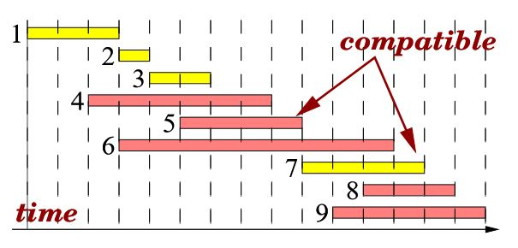
Problém výberu úloh
Vstup:
Množina úloh.
Problém výberu úloh:
Vybrať najväčšiu množinu navzájom kompatibilných úloh.
  Hovoríme, že dve úlohy i a j sú kompatibilné, ak ich časové
  periódy sú disjunktné.

Slide 93
Problém výberu úloh
Greedy stratégia:
  Najprv utriedime úlohy podľa času ukončenia úlohy od prvej po poslednú.
  Prechádzame vytvorený zoznam a úlohu pridáme do výberu, ak je kompatibilná s už urobeným výberom.
  Aká je efektívnosť tohto algoritmu?
  Závisí to od triedenia.

Slide 94
Problém výberu úloh
Optimálnosť algoritmu:
„Greedy“ algoritmus vždy nájde množinu navzájom kompatibilných úloh.
Správnosť algoritmu:
Uvedený „greedy“ algoritmus optimálne rieši
problém výberu úloh.
Dôkaz: Indukciou vzhľadom na n, počet úloh.
nech n = 1 : riešenie je určené jednoznačne a je optimálne.
nech n ≥ 2 :
predpokladajme, že tvrdenie platí pre všetky 0 < k < n predpokladajme, že úlohy sú už utriedené podľa koncových časov
Nech p je počet úloh v optimálnom riešení pre [1,...,n − 1] a nech q je počet úloh pre [1,...,n]

Slide 95
Problém výberu úloh
Platí p ≤ q.
Lebo každé optimálne riešenie pre [1,...,n − 1]
je aj riešením (nie nutne optimálnym) pre [1,...,n]
Platí nasledujúca nerovnosť p ≥ q − 1 ?
Predpokladajme, že p ≤ q − 2:
  Nech W je ľubovoľné optimálne riešenie pre [1,...,n]
  Nech W₀ = W − {n}, ak W obsahuje n a
  W₀ = W inak
  Potom W₀ neobsahuje n a W₀ je riešením pre [1,...,n − 1]
  Toto je spor s predpokladom, že optimálne riešenie pre [1,...,n − 1] má p úloh.

Slide 96
Problém výberu úloh
1. prípad: Predpokladajme, že p = q
  Potom každé optimálne riešenie pre [1,...,n − 1] je optimálne pre [1,...,n]
  Podľa nášho indukčného predpokladu:
  keď n − 1 je preskúmané, tak je skonštruované optimálne riešenie pre [1,...,n − 1]
  Teda, nebude nič pridané; inak by to bolo riešenie veľkosti > q
  Preto algoritmus dá na výstupe riešenie veľkosti p, ktoré je optimálne

Slide 97
Problém výberu úloh
2. prípad: Predpokladajme, že p = q − 1
  Potom každé optimálne riešenie pre [1,...,n] obsahuje n.
  Nech k je najväčšie i: 1 ≤ i ≤ n − 1, také, že f_{i} ≤ s_{n}.
  Keďže f₁ ≤ ··· ≤ f_{n} potom
  pre všetky i: 1 ≤ i ≤ k platí, že i je kompatibilné s n
  a pre všetky i: k + 1 ≤ i ≤ n − 1 platí, že i je nekompatibilné s n.
  To znamená, že každé optimálne riešenie pre [1,...,n] je zjednotením {n} a optimálneho riešenia pre [1,...,k].
  Teda, každé optimálne riešenie pre [1,...,k] má p úloh.
  Z toho vyplýva, že žiadne optimálne riešenie pre [1,...,k]
  nie je kompatibilné s ľubovoľným k + 1,...,n − 1.

Slide 98
Problém výberu úloh
Nech W je množina úloh, ktoré algoritmus už má keď skončil k. Podľa našej indukčnej hypotézy,
W je optimálne pre [1,...,k]. Teda, má p úloh.
Algoritmus potom nebude pridávať žiadnu úlohu
medzi k + 1 a n − 1 do W, ale pridá n do W
Algoritmus dá na výstupe W ∪ {n}.
Tento výstup má q = p + 1 úloh, a teda je optimálny pre [1,...,n].

Slide 99
Problém plnenia batohu
Knapsack problem
Zlodej sa vlámal do klenotníctva a chce si naplniť batoh pokladmi (chce ukradnúť čo najviac).
Vstup:
Daných je n položiek S = {položka₁, položka₂, …, položka_{n}},
z ktorých každá má svoju váhu w_{i} a profit p_{i}
Výstup:
Ktoré položky by mal zlodej vložiť do svojho batoha, s váhovou kapacitou W, aby dosiahol maximálny profit?

Slide 100
Problém plnenia batohu
Najjednoduchší prístup by bol vygenerovať všetky možné podmnožiny šperkov a pre každú vypočítať profit.
Potom zobrať podmnožinu s najväčším profitom.
Toto vyžaduje ? času a nazýva sa ? algoritmus.

Slide 101
Problém plnenia batohu
Greedy stratégia
Príklad 1
Položka | Váha | Profit
w₁ | 25 kg | 10 EUR
w₂ | 10 kg | 9 EUR
w₃ | 10 kg | 9 EUR
W=30
Ukradne položku s najväčším profitom:
Profit je 10, hoci optimálny profit by mohol byť 18

Slide 102
Problém plnenia batohu
Greedy stratégia
Príklad 2
Položka | Váha | Profit
w₁ | 5 kg | 50 EUR
w₂ | 10 kg | 60 EUR
w₃ | 20 kg | 140 EUR
W=30
Ukradne položku s najväčším profitom vzhľadom na jednotku váhy
Vyberá v poradí [1, 3, 2]
Profit je 190, hoci optimálny profit by mohol byť 200

Slide 103
Problém plnenia batohu
Greedy stratégia
„greedy“ prístup ku riešeniu tohto problému je nepoužiteľný na hľadanie optimálneho riešenia

Slide 104
Záver
Greedy algoritmus je každý algoritmus, ktorý rieši daný problém na základe metaheuristického prístupu,
nájdením najlepšej lokálnej voľby,
pričom dúfame, že sa takto dopracujeme ku globálnemu optimálnemu riešeniu
Existujú problémy, pre ktoré tento prístup dáva skutočne optimálne riešenie
Existujú problémy, pre ktoré tento prístup nedá globálny optimálny výsledok (ale niekedy to stačí)
vždy to treba dokázať

